Slide 1
Муниципальное бюджетное дошкольное образовательное учреждение «Детский сад №72» Энгельсского района Саратовской области
Воспитатель 1 квалификационной категории:
Арефьева Ирина Валентиновна
2016г.

Slide 2
Роль семьи в развитии поисково – исследовательской деятельности ребенка

Slide 3
«Самое лучшее открытие - то, которое ребенок делает сам». Ральф У. Эмерсон
Для развития личности дошкольника существенное значение имеет усвоение им представлений о взаимосвязи природы и человека. Овладение способами практического взаимодействия с окружающей средой обеспечивает становление мировидения ребенка. В этом направлении огромную роль играет экспериментальная деятельность ребенка, т. е. поисковая деятельность, познавательная.

Slide 4
При этом решаются такие задачи как:
- умение видеть взаимосвязи и взаимозависимости, т. е. способность видеть многообразие мира;
- развитие собственного познавательного опыта в обобщенном виде с помощью наглядных средств , эталонов, символов, условных заменителей, моделей.
- включение в мыслительную деятельность моделирующих и преобразующих действий;
- поддержание у детей инициативы, сообразительности, пытливости, критичности, самостоятельности;
- развитие умения совместной деятельности не только между ребенком и взрослым, но и между детьми.

Slide 5
Известно, что ни одну воспитательную или образовательную задачу нельзя решать без участия родителей, без тесного с ними контакта.
Следуя мудрому совету В. А.Сухомлинского «Умейте открыть перед ребенком в окружающем мире что – то одно, но открыть так, чтобы кусочек жизни заиграл перед детьми всеми красками радуги. Оставляйте всегда что – то недосказанное, чтобы ребенку захотелось еще и еще раз возвратиться к тому, что он узнал».
Необходимо к этому стремиться, чтобы поддерживать в детях этот интерес, привлекая к этому и родителей.

Slide 6
Многие родители откликаются на предложения, советы и проделывают дома различные эксперименты.
Было предложено родителям и детям провести эксперименты на кухне
Родители с удовольствием откликнулись на это и принесли описание результатов проведенных совместно с детьми исследований.

Slide 7
Опыт №1. Плавающий апельсин. Цель: Доказать, что в кожуре апельсина есть воздух. Оборудование: 1. 2 апельсина. 2. Большая банка с водой. Опыт: Один апельсин положим в банку с водой. Он будет плавать. И даже, если очень постараться, утопить его не удастся. Очистим второй апельсин и положим его в воду. Апельсин утонул! Как же так? Два одинаковых апельсина, но один утонул, а второй плавает! Почему? В апельсиновой кожуре есть много пузырьков воздуха. Они выталкивают апельсин на поверхность воды. Без кожуры апельсин тонет, потому что тяжелее воды, которую вытесняет. Вывод: Апельсин не тонет в воде, потому что в его кожуре есть воздух и он удерживает его на поверхности воды.

Slide 8
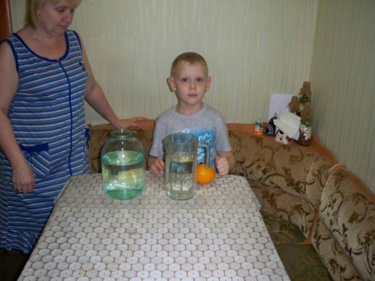
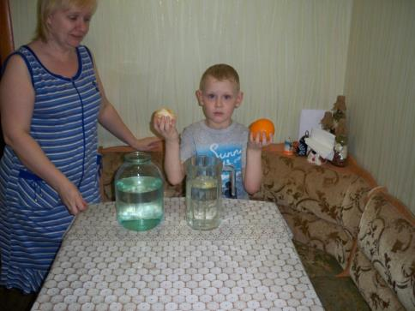
Опыт №1. Плавающий апельсин.

Slide 9
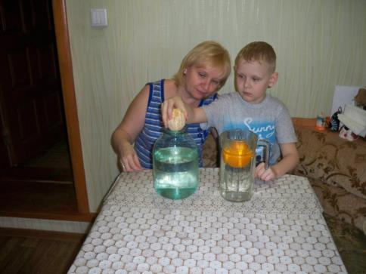
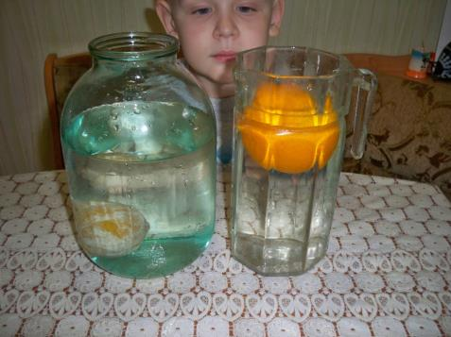

Slide 10
Опыт №2.
Цель: Доказать, что соленая вода плотнее пресной, она выталкивает предметы, которые тонут в пресной воде ( пресная вода – вода без соли). Оборудование: 1. 2 пол-литровые банки с чистой водой и 1 пустая литровая банки. 2. 3 сырых яйца. 3. Поваренная соль, ложка для размешивания. Опыт: Покажем детям пол-литровую банку с чистой (пресной) водой. Спросим детей, что случится с яйцом, если его опустить в воду? Все дети скажут, что оно утонет, потому что тяжелое. Аккуратно опустим сырое яйцо в воду. Оно действительно утонет, все были правы. Возьмем вторую пол-литровую банку и добавим туда 2-3 столовые ложки поваренной соли. Опустим в получившуюся соленую воду второе сырое яйцо. Оно будет плавать. Соленая вода плотнее пресной, поэтому яйцо не утонуло, вода его выталкивает. Именно поэтому в соленой морской воде легче плавать, чем в пресной воде реки. А теперь положим яйцо на дно литровой банки. Постепенно подливая воду из обеих маленьких банок, можно получить такой раствор, в котором яйцо не будет ни всплывать, ни тонуть. Оно будет держаться, как подвешенное, в середине раствора. Подливая соленой воды, вы добьетесь того, что яйцо будет всплывать. Подливая пресную воду - того, что яйцо будет тонуть. Внешне соленая и пресная вода не отличается друг от друга, и это будет выглядеть удивительно. Вывод: Соленая вода плотнее пресной, она выталкивает предметы, которые тонут в пресной воде. Именно поэтому в соленой морской воде легче плавать, чем в пресной воде реки. Соль повышает плотность воды. Чем больше соли в воде, тем сложнее в ней утонуть. В знаменитом Мёртвом море вода настолько солёная, что человек без всяких усилий может лежать на её поверхности, не боясь утонуть.

Slide 11
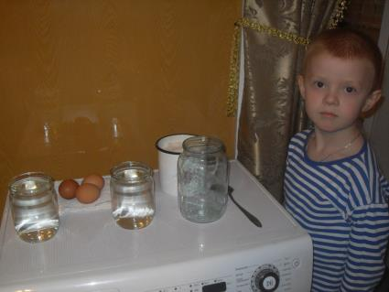
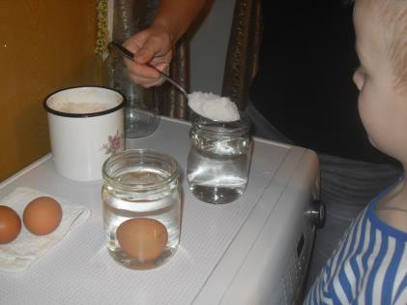
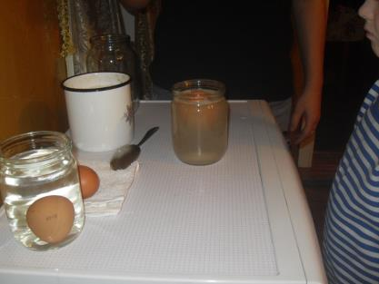
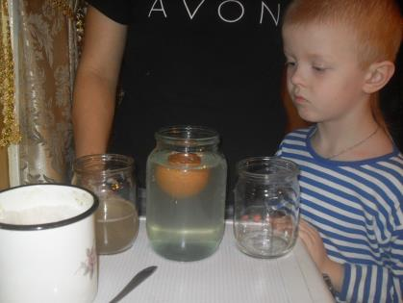
Опыт №2. Соленая вода плотнее пресной, она выталкивает предметы.

Slide 12
Опыт №3.Тайное письмо
Продолжаем обсуждать пользу молока. Оказывается с помощью молока можно писать тайные послания. Предложите малышу порисовать молоком на белом листе бумаги. Можно использовать как кисть, так и палочку. Дайте тайному посланию просохнуть и прогладьте горячим утюгом. Невидимый ранее рисунок проявится, так как молоко под действием высокой температуры изменит свой цвет на светло-коричневый. Рисунок останется видимым навсегда
Опыт №4.Тема: Разный «характер» у яиц
Возьмите два яйца: сырое и вареное. Покрутите яйца (всем известен этот способ). Почему одно вращается быстро и хорошо? А другое не слушается и не хочет вращаться? Трудно рассказать ребенку о центре тяжести (не все взрослые это могут понять). Попробуйте объяснить, что в вареном яйце (оно твердое) есть постоянный центр тяжести (как точка, которая стоит на месте), а в сыром — жидкий белок и желток являютак бы тормозом вращения, потому что «точка» не стоит на месте, а двигается.

Slide 13
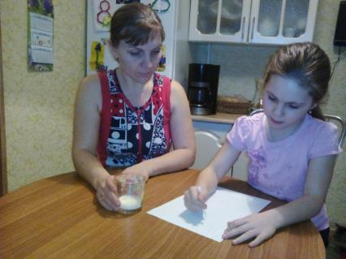
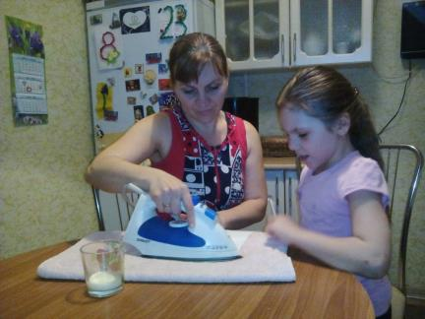
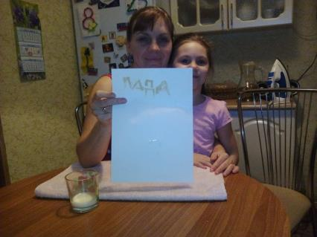
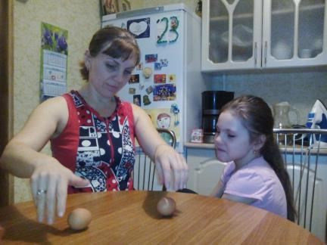
Опыт №3.Тайное письмо
Опыт №4.Разный «характер» у яиц

Slide 14
Опыт №5.Гашение соды лимонным соком.
Налейте в чашку 2-3 столовые ложки лимона, добавьте чайную ложку соды. Бурное шипение и пена не оставит равнодушным ни одного кроху. Можете рассказать ребенку, что появившиеся пузырьки – это углекислый газ, тот самый, который мы выдыхаем и который необходим для дыхания растениям. Именно благодаря углекислому газу наш торт или пирог получается таким пышным и воздушным: пузырьки проходят сквозь тесто и разрыхляют его. А еще углекислый газ мы пьем вместе с газированной водой, это он превращает обычную воду в «колючую».

Slide 15
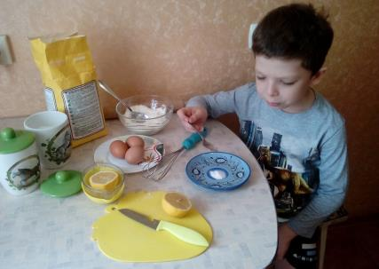
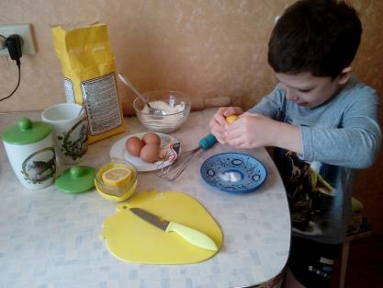
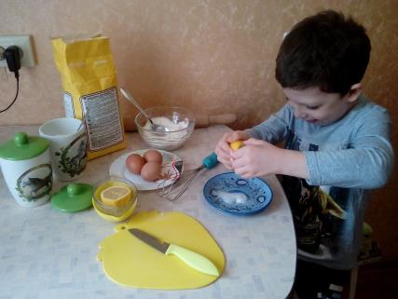
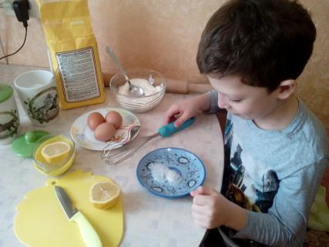
Опыт №5.Гашение соды лимонным соком.

Slide 16
Опыт №6.Волшебник-лимон
А теперь давайте заглянем в холодильник и посмотрим, не найдется ли там чего-нибудь подходящего для наших опытов. Если там отыщется яблоко и лимон, проделайте с ними следующее. Разрежьте яблоко пополам, положите его срезами вверх на блюдце и предложите малышу выдавить немного лимонного сока на одну из половинок. Малыша наверняка удивит тот факт, что через несколько часов «чистая» половинка яблока потемнеет, а та, что была «защищена» лимонным соком, останется такой же белой. Мы, взрослые, знаем, что потемнение происходит из-за окисления железа, содержащегося в яблоке кислородом воздуха. А аскорбиновая кислота, содержащаяся в лимонном соке, – природный антиоксидант, замедляющий процессы окисления.
Расскажите малышу, что в яблоках есть множество очень полезных веществ, в том числе и железо. Конечно, сколько ни жуй яблоки, кусочки привычного для нас железа там не отыщешь, но железо там все-таки есть в виде очень маленьких, не видимых глазу частичек. Когда эти крошечные частички железа соприкасаются с воздухом, точнее, с кислородом воздуха (а именно это и произошло при разрезании яблока), они начинают темнеть. Чтобы малышу стало понятно, что происходит, сравните потемнение яблока с ржавчиной. Лимонный сок покрыл срез защитной пленочкой, и кислород не смог добраться до железа.

Slide 17
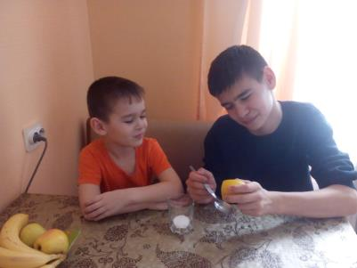
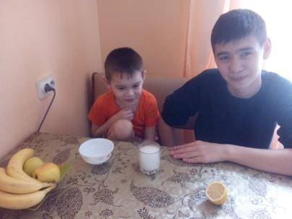
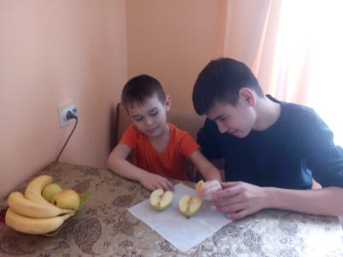
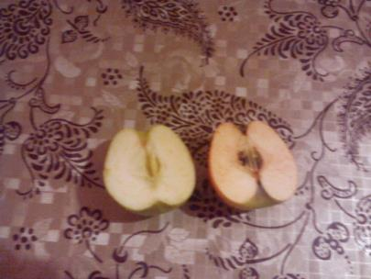
Опыт №6.Волшебник-лимон

Slide 18
Подводя итог всему сказанному,
хочется сказать, что ни одну воспитательную или образовательную задачу нельзя успешно решить без плодотворного контакта с семьёй и полного взаимопонимания между родителями и педагогами. И родители должны осознавать, что они воспитывают своих детей собственным примером. Каждая минута общения с ребёнком обогащает его, формирует его личность.

Slide 19
Спасибо за внимание

